Slide 1
Добрый – злой, Трусливый – смелый, Толстый – тонкий, Чёрный – белый, Вверх – вниз, Внутри – снаружи, Над – под, Жара – стужа, Чистить – пачкать, День – ночь, Все сюда! – ступайте прочь! Труд – безделье, Смех – рыданья… Здравствуйте… и до свиданья!

Slide 2
Антонимы – это слова, противоположные по смыслу.

Slide 3
Сегодня пасмурный день был, Глеб зонт взял, а Лев забыл. Дождь пролился неплохой Лев весь мокрый, Глеб сухой.
Очень толстый червячок
Яблоку прогрыз бочок,
С тонким он теперь соседом
О скворцах ведёт беседу.

Slide 4
Полный чемодан гордится, Что поедет за границу, Ну, а старый и пустой В шкаф отправят на постой.
Любопытный карапуз
Изучал продуктов вкус,
Но из всех запомнил только
Сладкий торт и перец горький.

Slide 5
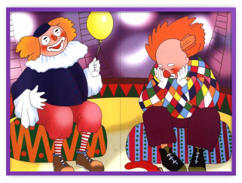
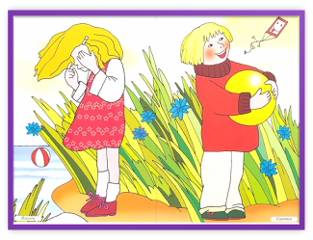
Назови антонимы

